Slide 1
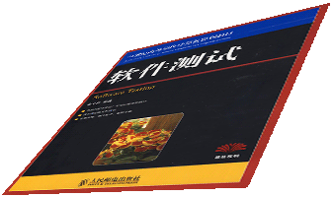

软件测试
第5章 单元测试
Kerry Zhu
Zhu.Kerry@Gmail.com
http://blog.csdn.net/Kerryzhu

Slide 2
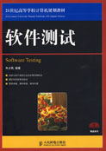

问题
http://blog.csdn.net/Kerryzhu
从传统制造业得到什么启发？

Slide 3

本章内容
5.1 什么是单元测试
5.2 单元测试的方法
5.3 白盒测试方法的用例设计
5.4 代码审查
5.5 集成测试
5.6 单元测试工具

Slide 4
本章内容
5.1 什么是单元测试
5.2 单元测试的方法
5.3 白盒测试方法的用例设计
5.4 代码审查
5.5 集成测试
5.6 单元测试工具

Slide 5
5.1 什么是单元测试
单元测试就是对已实现的软件最小单元进行测试，以保证构成软件系统的各个单元的质量
单元测试活动中，强调被测试对象的独立性
单元测试应从各个层次来对单元内部算法、外部功能实现等进行检验，包括对程序代码的评审和通过运行单元程序来验证其功能特性等内容。

Slide 6
单元测试的目标
单元实现了其特定的功能，如果需要，返回正确的值
单元的运行能够覆盖预先设定的各种逻辑
在单元工作过程中，其内部数据能够保持完整性，包括全局变量的处理、内部数据的形式、内容及相互关系等不发生错误
可以接受正确数据，也能处理非法数据，在数据边界条件上，单元也能够正确工作
该单元的算法合理，性能良好
该单元代码经过扫描，没有发现任何安全性问题

Slide 7
本章内容
5.1 什么是单元测试
5.2 单元测试的方法
5.3 白盒测试方法的用例设计
5.4 代码审查
5.5 集成测试
5.6 单元测试工具

Slide 8
单元测试的方法
单元测试主要采用白盒测试方法，辅以黑盒测试方法。白盒测试方法应用于代码评审、单元程序检验之中，而黑盒测试方法则应用于模块、组件等大单元的功能测试之中

Slide 9
黑盒方法和白盒方法
黑盒测试方法（Blake-box Testing），是把程序看作一个不能打开的黑盒子，不考虑程序内部结构和内部特性，而是考察数据的输入、条件限制和数据输出，完成测试
白盒测试方法（White-box Testing），也称结构测试或逻辑驱动测试。白盒测试方法是根据模块内部结构了解，基于内部逻辑结构，针对程序语句、路径、变量状态等来进行测试，检验程序中的各个分支条件是否得到满足、每条执行路径是否按预定要求正确的工作。

Slide 10
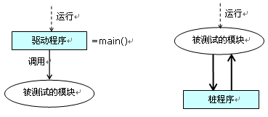
驱动程序和桩程序
驱动程序（driver），对底层或子层模块进行（单元或集成）测试时所编制的调用被测模块的程序，用以模拟被测模块的上级模块
桩程序（stub），也有人称为存根程序，对顶层或上层模块进行测试时，所编制的替代下层模块的程序，用以模拟被测模块工作过程中所调用的模块。

Slide 11
示例
http://blog.csdn.net/Kerryzhu
Test
A
运行
B
C
D
驱动程序
调用
G
被测模块B
E
F
测试结果
桩程序
桩程序

Slide 12
本章内容
5.1 什么是单元测试
5.2 单元测试的方法
5.3 白盒测试方法的用例设计
5.4 代码审查
5.5 集成测试
5.6 单元测试工具

Slide 13
5.3 白盒测试方法的用例设计
5.3.1 分支覆盖
5.3.2 条件覆盖法
5.3.3 基本路径测试法

Slide 14
白盒方法的目标
语句覆盖，使得程序中每一条可执行语句至少被执行一次
分支覆盖，使得程序中每一个分支都至少被执行一次
条件覆盖，程序中每一个条件至少有一次被满足
路径覆盖，对程序模块的所有独立的基本路径至少要测试一次

Slide 15
分支测试
分支覆盖(Branch Coverage )的基本思想是设计若干个测试用例，运行被测程序，使程序中的每个分支至少被执行一次
条件
代码块1
代码块2

Slide 16
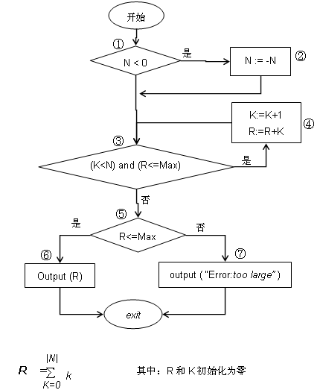
实例

Slide 17
设计分析
节点① | N < 0 : 如N= -1， -2， …， -10， …
 | N >= 0: 如N=1，2， …， 10， …
节点③ | (K<N) and (R<=Max) 成立 （True）
 | (K<N) and (R<=Max) 不成立 （False）
节点⑤ | R<= Max
 | R> Max
N= -2，Max = 10: 覆盖①→②→③→④→③→④→③→⑥
N= 5，Max = 1: 覆盖①→②→③→④→③→④→③→⑦

Slide 18
分支覆盖 vs. 语句覆盖
start
result=0 i=0
N < 0
yes
N < 0
N := -N;
举例：
maxint N
10 -1
0 -1
覆盖了所有语句，但不能保证覆盖了所有分支
no
(N>=0)
i:=i+1;
result:=result+i;
(i<N) and
(result<=maxint)
yes
no
yes
result<=maxint
no
output(result);
output(too large);
exit

Slide 19
条件覆盖 vs. 分支覆盖
判断条件：{a>0 and b>0}
只有两个分支（.T. 和 .F.），但条件有 a>0, a<=0, b>0, b<=0, 构成四种组合
分支一 | .T. | a>0， b>0 : a= 1， b= 1
分支二 | .F. | a>0， b<=0 : a= 1， b= -1
 |  | a<=0， b>0 : a= -1， b= 1
 |  | a<=0， b<=0 : a= -1， b= -1

Slide 20
条件覆盖 vs. 分支覆盖
条件覆盖不能保证分支覆盖，例如设计两个测试用例N= 1、Max = -1和N= 0、Max = 1
(K<N) and (R<=Max)＝.T. 的分支没有被覆盖
设计两个测试用例N= 3、Max = 10和N= -1、Max = 0，即覆盖了所有条件，也覆盖了所有分支

Slide 21
基本路径覆盖
路径覆盖就是设计所有的测试用例，来覆盖程序中的所有可能的执行路径。基本路径测试法是在程序控制流图的基础上，通过分析控制构造的环路复杂性，导出基本可执行路径集合，从而设计测试用例的方法。设计出的测试用例要保证被测试程序的每个可执行语句至少被执行一次。

Slide 22
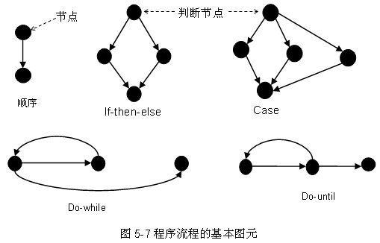
程序流程图

Slide 23
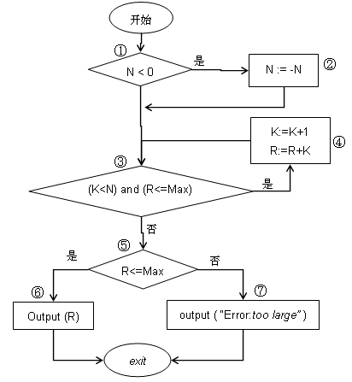
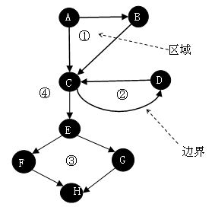
示例

Slide 24
环路复杂性
V(G) = 区域数目
V(G) = 边界数目 – 节点数目 + 2
V(G) = 判断节点数目 + 1
示例计算结果：V(G) =4
Notes:
区域数目 4
边界数目 边 10
节点数目 8
判断节点数目 3

Slide 25
确定基本路径获得测试用例
A－C－E－F－H
A－C－E－G－H
A－B－C－D－C—E－F－H
A－B－C－D－C—E－G－H
N=0， Max =10
N=0， Max = -1
N=-2， Max =10
N=-10， Max =10

Slide 26
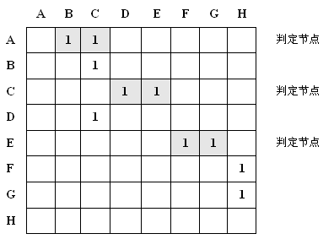
图形矩阵
每行和每列依次对应到一个被标识的结点，矩阵元素对应到结点间的连接
Notes:
有向图

Slide 27
本章内容
5.1 什么是单元测试
5.2 单元测试的方法
5.3 白盒测试方法的用例设计
5.4 代码审查
5.5 集成测试
5.6 单元测试工具

Slide 28
5.4 代码审查
5.4.1 代码审查的范围和方法
5.4.2 代码规范性的审查
5.4.3 代码缺陷检查表

Slide 29
代码审查的范围和方法
代码审查的目的就是为了产生合格的代码，检查源程序编码是否符合详细设计的编码规定，确保编码与设计的一致性和可追踪性
审查的内容
最佳实践
业务逻辑的审查
算法的效率
代码风格
编程规则

Slide 30
代码规范性的审查
代码规范性的审查将助于更早地发现缺陷，代码质量的提高，而且可以帮助程序员遵守规则、养成好的习惯，以达到预防缺陷的目的
代码风格和编程规则两者不可缺一，都应列入代码评审的范围里
命名规则 、缩进与对齐 、注释 和函数处理 等

Slide 31
代码缺陷检查表
把程序设计中可能发生的各种缺陷进行分类，以每一类列举尽可能多的典型缺陷，形成代码缺陷检查表。代码评审常常会使用这类检查表，以表的内容为检查依据、要点，防止人为的疏漏，并提高评审效率。在每次评审之后，对新发现的缺陷也要进行分析、归类，不断充实缺陷检查表
详见表5-4

Slide 32
本章内容
5.1 什么是单元测试
5.2 单元测试的方法
5.3 白盒测试方法的用例设计
5.4 代码审查
5.5 集成测试
5.6 单元测试工具

Slide 33
5.5 集成测试
5.5.1 集成测试的模式
5.5.2 自顶向下集成测试
5.5.3 自底向上集成测试
5.5.4 混合策略

Slide 34
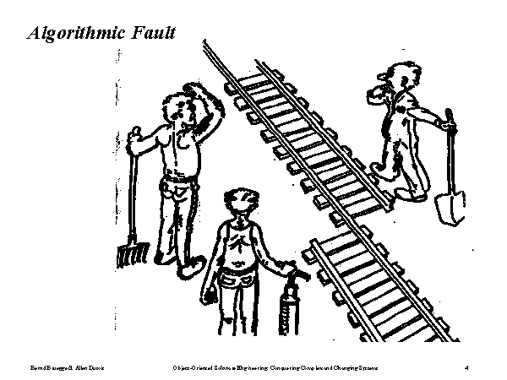
为什么总是集成不起来？

Slide 35
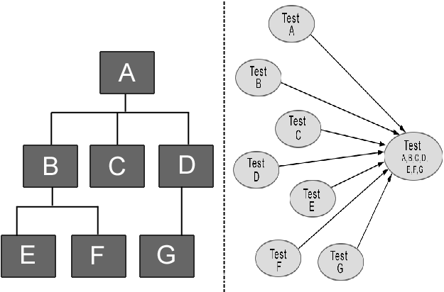
非渐增式测试模式
采用大棒集成方法,先是对每一个子模块进行测试（单元测试阶段），然后将所有模块一次性的全部集成起来进行集成测试 。
因为所有的模块一次集成的，所以很难确定出错的真正位置、所在的模块、错误的原因。这种方法并不推荐在任何系统中使用，适合在规模较小的应用系统中使用。

Slide 36
集成测试的模式
渐增式集成模式与非渐增式集成模式
非渐增式测试模式：先分别测试每个模块，再把所有模块按设计要求放在一起结合成所要的程序，如大棒模式。
渐增式测试模式：把下一个要测试的模块同已经测试好的模块结合起来进行测试，测试完以后再把下一个应该测试的模块结合进来测试。
各自的优缺点

Slide 37
Driver & Stub
驱动程序/驱动模块（driver），用以模拟被测模块的上级模块。驱动模块在集成测试中接受测试数据，把相关的数据传送给被测模块，启动被测模块，并打印出相应的结果。
桩程序/桩模块（stub），也有人称为存根程序，用以模拟被测模块工作过程中所调用的模块。桩模块由被测模块调用，它们一般只进行很少的数据处理，例如打印入口和返回，以便于检验被测模块与其下级模块的接口

Slide 38
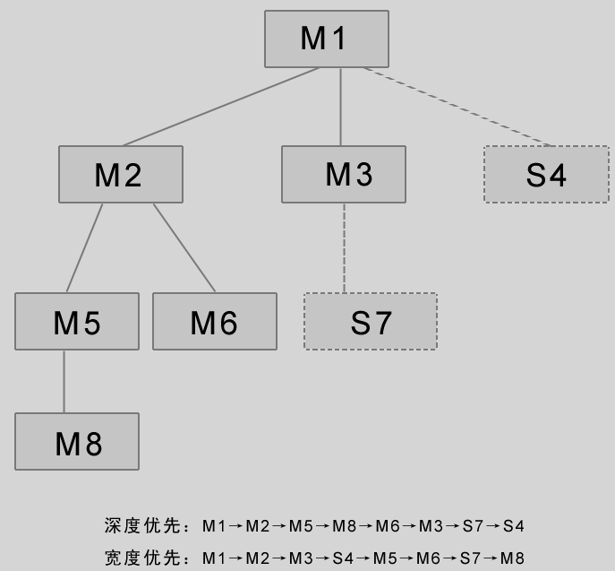
自顶向下法(Top-down Integration)

Slide 39
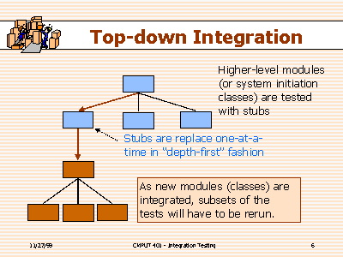
自顶向下法(Top-down Integration)

Slide 40
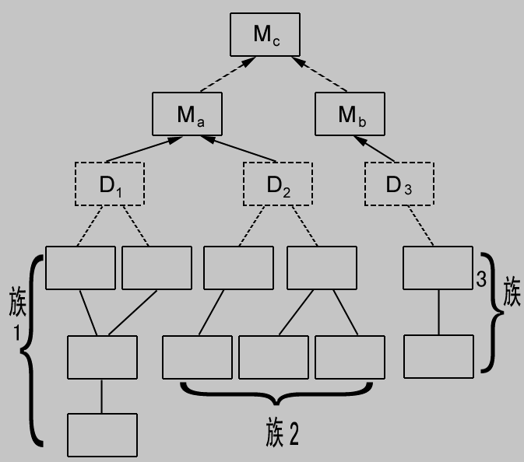
自底向上法(Bottom-up Integration)
自底向上法的主要优缺点

Slide 41
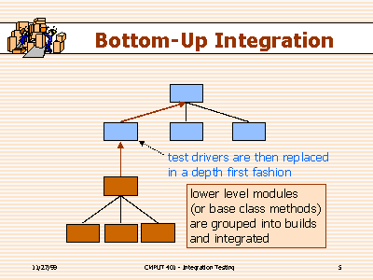
自底向上法(Bottom-up Integration)

Slide 42
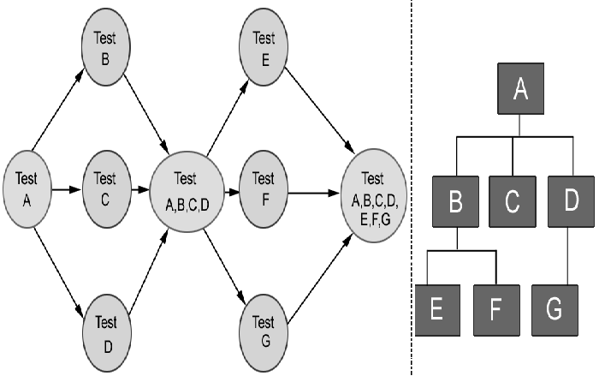
混合策略
混合法：对软件结构中较上层，使用的是“自顶向下”法；对软件结构中较下层，使用的是“自底向上”法，两者相结合

Slide 43
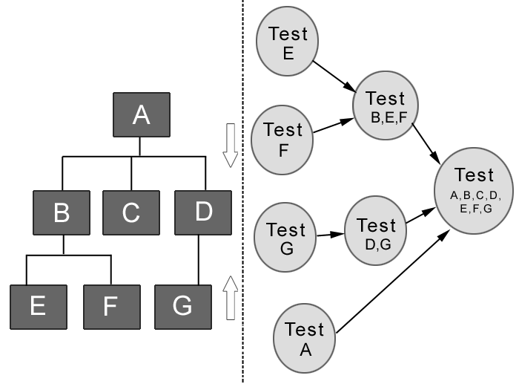
三明治集成方法(Sandwich Integration)
采用三明治方法的优点是：它将自顶向下和自底向上的集成方法有机地结合起来，不需要写桩程序因为在测试初自底向上集成已经验证了底层模块的正确性。采用这种方法的主要缺点是：在真正集成之前每一个独立的模块没有完全测试过。

Slide 44
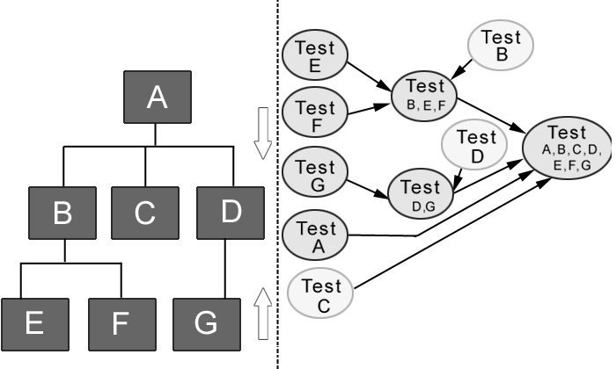
改善的三明治集成方法
改进的三明治集成方法，不仅自两头向中间集成，而且保证每个模块得到单独的测试，使测试进行得比较彻底 。

Slide 45
本章内容
5.1 什么是单元测试
5.2 单元测试的方法
5.3 白盒测试方法的用例设计
5.4 代码审查
5.5 集成测试
5.6 单元测试工具

Slide 46
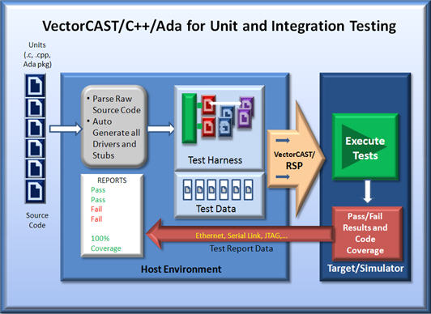
5.6 单元测试工具
  5.6.1 JUnit介绍
  5.6.2 用JUnit进行单元测试
  5.6.3 微软VSTS的单元测试
  5.6.4 开源工具
  5.6.5 商业工具

Slide 47
单元测试工具种类
http://blog.csdn.net/Kerryzhu
代码规则/风格检查工具
内存资源泄漏检查工具
代码覆盖率检查工具
代码性能检查工具
静态测试工具和动态测试工具
静态测试工具不需要运行代码，而是直接对代码进行语法扫描和所定义的规则进行分析，找出不符合编码规范的地方，给出错误报告和警告信息。
动态测试工具则需要通过运行程序来检测程序，需要写测试脚本或测试代码来完成分支覆盖、条件覆盖或基本路径覆盖的测试。

Slide 48
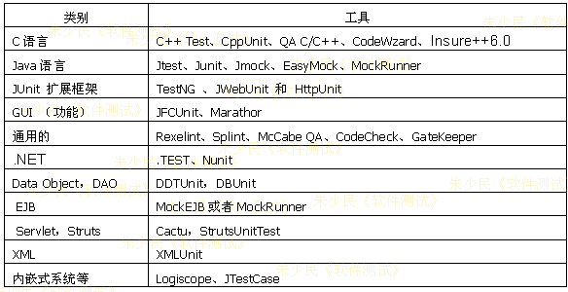
单元测试工具列表
http://blog.csdn.net/Kerryzhu

Slide 49
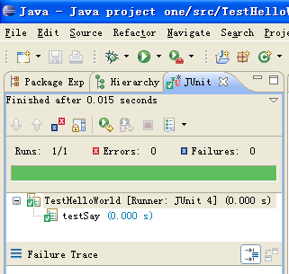
JUnit介绍
http://blog.csdn.net/Kerryzhu
JUnit（http://www.junit.org）是开源测试框架体系xUnit的一个实例，可以方便地组织和运行Java程序的单元测试

Slide 50
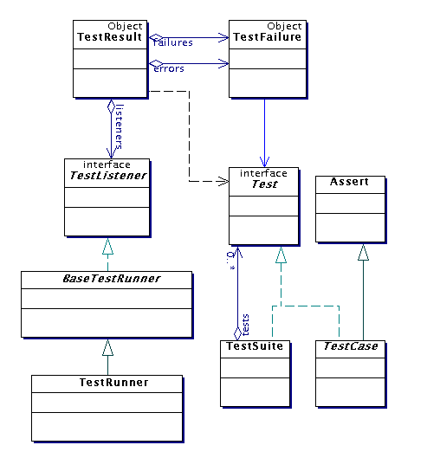
JUnit结构
http://blog.csdn.net/Kerryzhu

Slide 51
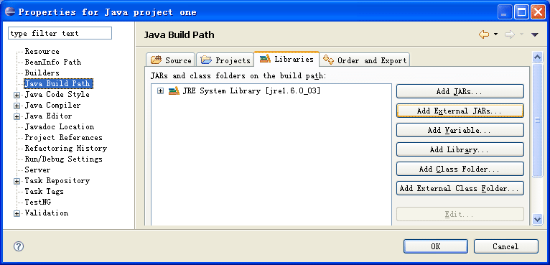
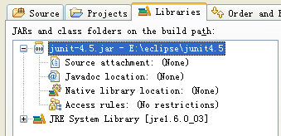
JUnit安装
http://blog.csdn.net/Kerryzhu

Slide 52
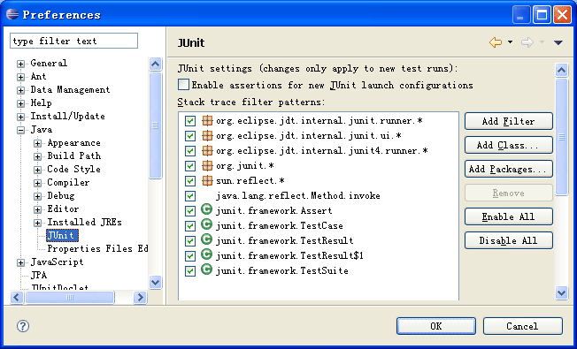
JUnit设置
http://blog.csdn.net/Kerryzhu

Slide 53
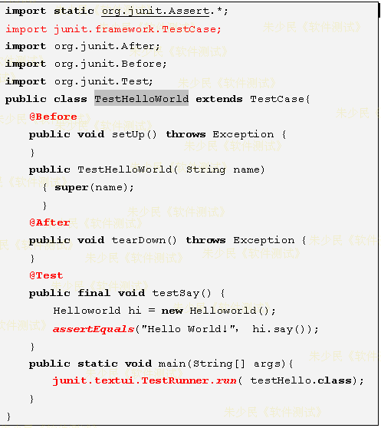
JUnit脚本示例一
http://blog.csdn.net/Kerryzhu

Slide 54
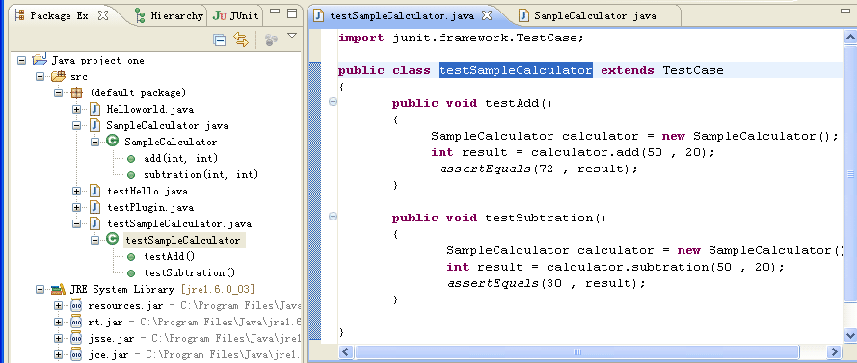
JUnit脚本示例二
http://blog.csdn.net/Kerryzhu

Slide 55
微软VSTS的单元测试
http://blog.csdn.net/Kerryzhu
Visual Studio Team System（VSTS）是一套工具集，全面整合了软件设计、开发、测试、部署和人员协作工具，其开发版（Development Edition）提供了静态分析、代码剖析、代码涵盖以及其它单元测试所需的功能特性。
创建单元测试项目。
设置项目引用。
添加适当的测试类（一个或多个）。
生成主干的单元测试框架（Unit Test Framework）类和属性。
创建单个测试方法。
创建适合特定接口的逻辑

Slide 56
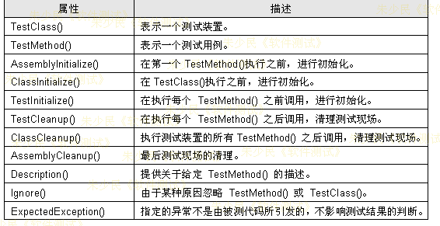
VSTS单元测试属性
http://blog.csdn.net/Kerryzhu

Slide 57
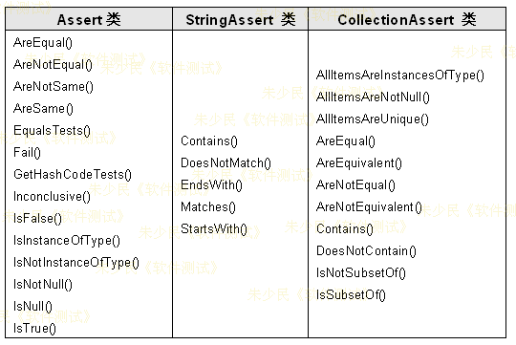
VSTS断言
http://blog.csdn.net/Kerryzhu

Slide 58
开源单元测试工具
http://blog.csdn.net/Kerryzhu
C/C++ 语言单元测试工具：CppTest、CppUnit、…
Java语言单元测试工具：TestNG、PMD、Checkstyle、Findbugs、Jalopy……
Mock Object类工具: MockObjects、Xdoclet、EasyMock、MockCreator、MockEJB、ObjcUnit、jMock等
其它

Slide 59
商业单元测试工具
http://blog.csdn.net/Kerryzhu
C/C++语言的单元测试工具以商业工具为主，例如Parasoft C++、PR QA•C/C++、CompuWare DevPartner for Visual C++ BoundsChecker Suite、Panorama C++等
内存资源泄漏检查工具，如CompuWare BounceChecker， IBM Rational PurifyPlus等
代码覆盖率检查工具，如CompuWare TrueCoverage， IBM Rational PureCoverage，TeleLogic Logiscope等。
代码性能检查工具，如Logiscope和 Macabe等

Slide 60

Q & A
http://blog.csdn.net/Kerryzhu

